Slide 1
Chủ đề
Chủ đề
LẬP KẾ HOẠCH CÁ NHÂN
LẬP KẾ HOẠCH CÁ NHÂN

Slide 2
Thứ…ngày…tháng…năm…
Đạo Đức
Bài 9: (3 tiết – tiết 3)
EM LẬP KẾ HOẠCH CÁ NHÂN

Slide 3
MỤC TIÊU BÀI HỌC
- Nêu được các loại kế hoạch cá nhân
- Biết được vì sao phải lập kế hoạch cá nhân
- Biết cách lập kế hoạch cá nhân và lập được kế hoạch cá nhân để thực hiện các công việc của bản thân trong học tập và cuộc sống.

Slide 4
KHỞI ĐỘNG

Slide 5
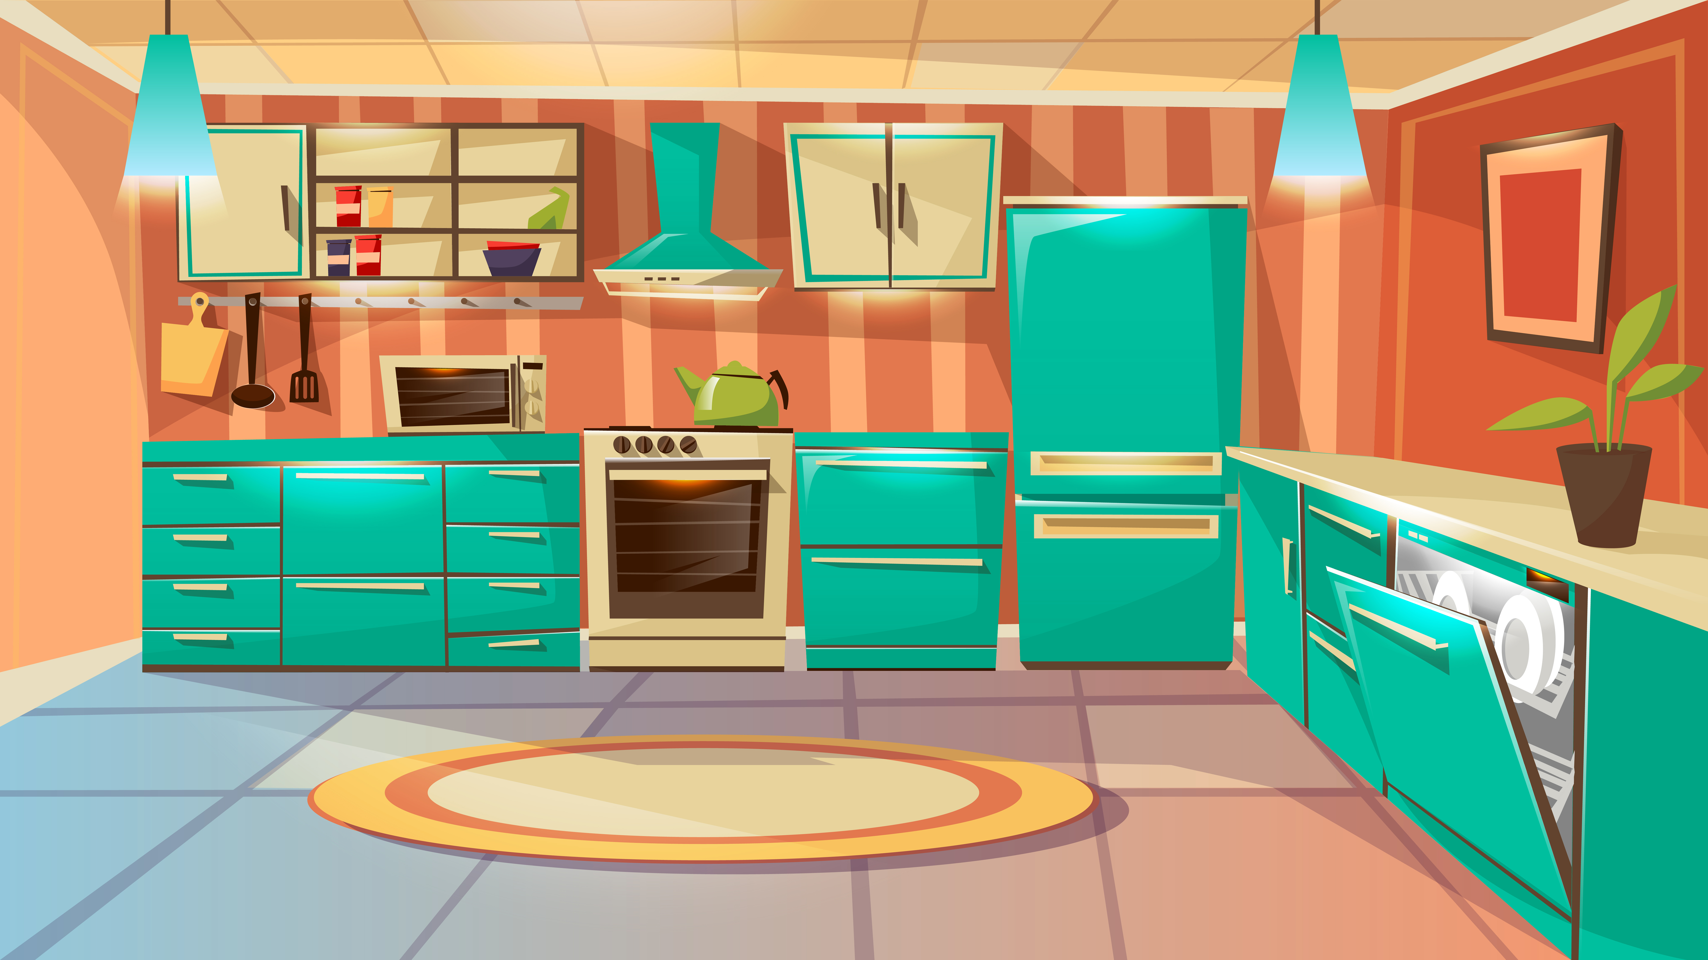
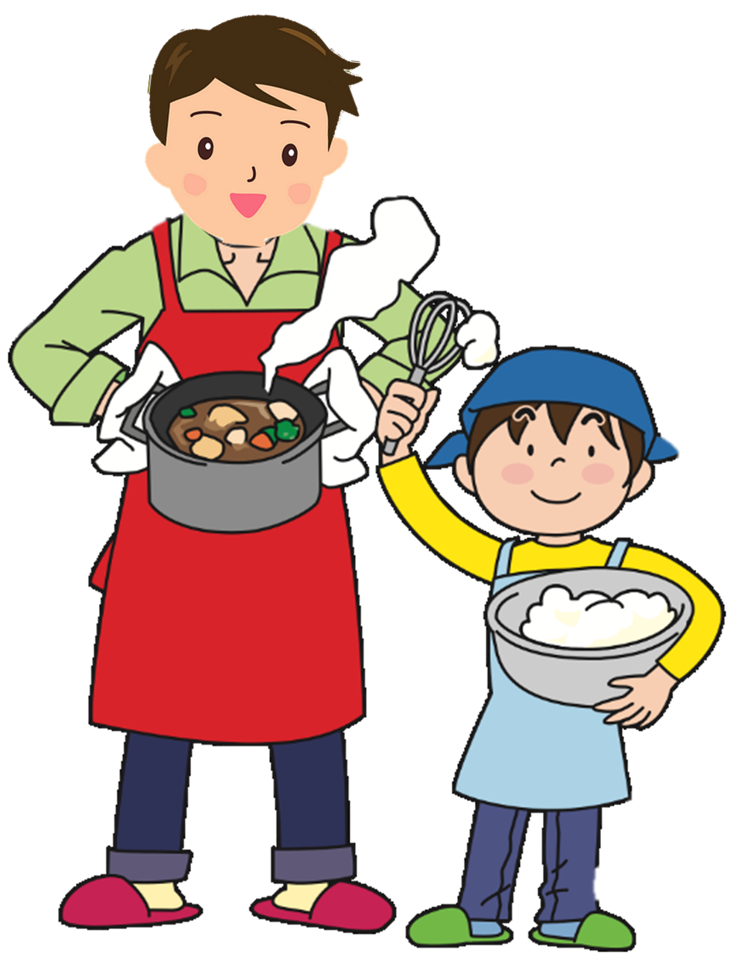
BỮA TỐI BẤT NGỜ

Slide 6
Bố con mình hãy chuẩn bị một bữa ăn thịnh soạn để chúc mừng sinh nhật cho mẹ nhé!
Dạ vâng ạ !

Slide 7
Chúc mẹ sinh nhật vui vẻ!

Slide 8
Câu 1:
CÂU HỎI:
Em đồng tình với các ý kiến nào sau đây:
1.Làm việc theo kế hoạch giúp tiết kiệm thời gian
2.Với học sinh, chỉ có việc học tập mới cần lập kế hoạch
3. Đã lập kế hoạch thì không được phép điều chỉnh
4. Việc thực hiện kế hoạch cá nhân cũng cần sự hỗ trợ
của người lớn.
Ý kiến 1,3 4
Ý kiến 1,4
Ý kiến 1,2,3
Ý Kiến 3,4

Slide 9
CÂU HỎI:
Câu 2:
Việc đầu tiên trong bước lập kế hoạch là xác định rõ mục tiêu và ..................hoàn thành.
Các mốc thời gian
Quá trình
Khoảng thời gian
Thời gian

Slide 10
Câu 3:
Em đồng tình với các tình huống nào sau đây:
CÂU HỎI:
1. Nguyên chỉ lập kế hoạch cho việc học tập.
2. Kiệt học tập và làm việc theo phương châm “Việc hôm nay chớ để ngày mai".
3. Sang luôn chủ động lập kế hoạch cá nhân và hoàn thành kế hoạch đúng tiến độ.
Ý kiến 1,2, 3
Ý kiến 1,2
Ý kiến 2,3
Ý Kiến 1,3

Slide 11
Câu 4:
CÂU HỎI:
Trong những lưu ý khi lập kế hoạch cá nhân:Thường xuyên đánh giá, ........ kế hoạch cho phù hợp với điều kiện thực tế.
Lập lại
Quá trình
Liệt kê
Điều chỉnh

Slide 12
CÂU HỎI:
Câu 5:
Theo em trình tự các bước lập kế hoạch cá nhân gồm bao nhiêu bước ?
8 bước
7 bước
6 bước
5 bước

Slide 13
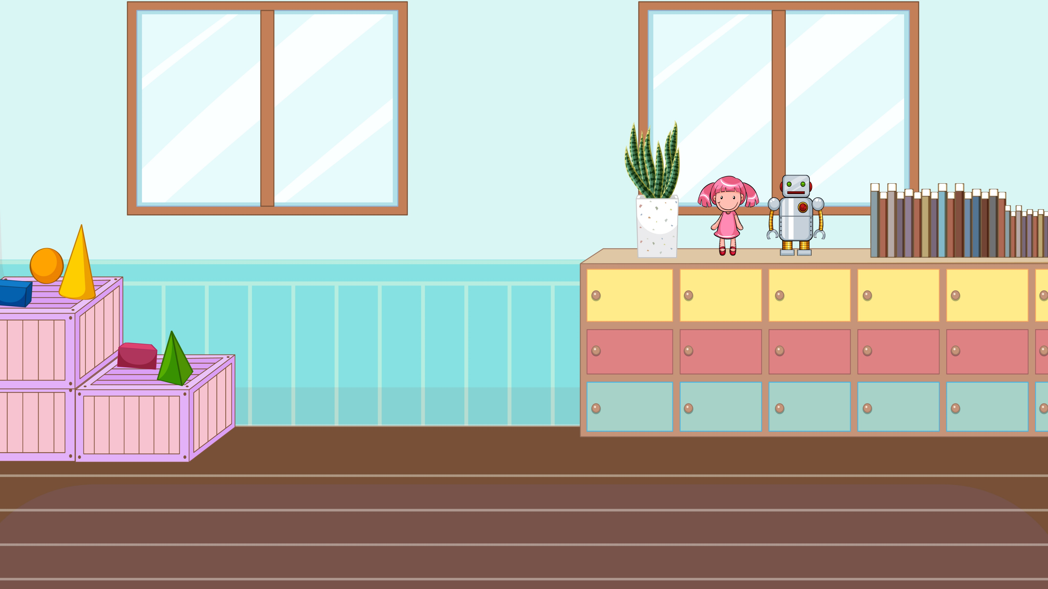
LUYỆN
TẬP

Slide 14
HOẠT ĐỘNG 5
Sắp xếp các nội dung theo trình tự các bước lập kế hoạch cá nhân

Slide 15
Sắp xếp các nội dung sau theo trình tự các bước lập kế hoạch cá nhân

Slide 16
Nhiệm vụ
Nhiệm vụ
Hoạt động nhóm đôi
Đọc các nội dung ở trang 47 SGK và sắp xếp lại theo trình tự các bước lập kế hoạch cá nhân

Slide 17
CÙNG CHIA SẺ
CÙNG CHIA SẺ
Trình bày
Nhận xét

Slide 18
Các bước lập kế hoạch cá nhân
B1:
B2:
B3:
B4:
B5:
B6:

Slide 19
HOẠT ĐỘNG 6
Xử lí tình huống

Slide 20
Tình huống 1
Tình huống 1
Na luôn xây dựng kế hoạch cá nhân hằng tuần chi tiết và nghiêm túc thực hiện. Khi kiểm tra và phát hiện mình chưa thực hiện đúng kế hoạch đã đề ra, Na tìm cách điều chỉnh sao cho hợp lí. Thế nhưng, em gái Na luôn làm việc không theo kế hoạch. Na góp ý thì em Na nói: “Việc khó mới cần kế hoạch, còn việc hằng ngày không cần”.
Nếu là Na, em sẽ giải thích như thế nào để em gái thấy được lợi ích của việc lập và thực hiện kế hoạch cá nhân?

Slide 21
Tình huống 2
Tình huống 2
Cốm, Na, Bin và Tin cùng nhau lập kế hoạch tập luyện tiết mục văn nghệ chào mừng ngày Nhà giáo Việt Nam. Ban đầu, cả nhóm tập rất chăm chỉ nhưng sau một tuần, Bin tỏ ra chán nản, thường xuyên đi muộn trong các buổi tập khiến kế hoạch của nhóm có nguy cơ không thực hiện được.
Nếu là thành viên của nhóm, em sẽ làm gì?

Slide 22
Tình huống 3
Tình huống 3
Chiều thứ Bảy được nghỉ học, Bin sang nhà Tin để rủ Tin đi đá bóng. Sang đến nơi, thấy Tin đang đọc sách, Bin trêu: “Cậu muốn trở thành mọt sách à? Học cả tuần rồi, thứ Bảy phải nghỉ ngơi, thư giãn chứ?”. Tin ôn tồn bảo: “Trong kế hoạch của mình, chiều nay là giờ tự học, học xong mình mới đi chơi”. Bin cố gắng thuyết phục bạn đi đá bóng nhưng Tin vẫn kiên quyết từ chối. Cuối cùng, Bin giận dỗi bỏ về.
Nếu là Bin, em sẽ làm gì?

Slide 23
Thảo luận nhóm nhỏ
Thảo luận nhóm nhỏ
Cách xử lí tình huống
Xây dựng kịch bản
Tập dượt
Phân vai nhân vật

Slide 24
SẮM VAI
SẮM VAI
Trình bày
Nhận xét

Slide 25
Tình huống 1
Nếu là Na, em sẽ giải thích như thế nào để em gái thấy được lợi ích của việc lập và thực hiện kế hoạch cá nhân?
Em sẽ giải thích với em gái rằng việc lập và thực hiện kế hoạch cá nhân sẽ giúp sắp xếp công việc và thời gian hợp lí, hoàn thành những việc đã đề ra. Nếu làm việc không có kế hoạch sẽ gây lãng phí thời gian và không đảm bảo hiệu quả.

Slide 26
Tình huống 2
Nếu là thành viên của nhóm, em sẽ làm gì?
Em sẽ góp ý với Bin để Bin thấy được vai trò của mình trong nhóm, tác hại của việc Bin đi muộn ảnh hưởng đến kết quả tập văn nghệ và động viên Bin đi luyện tập văn nghệ đầy đủ theo kế hoạch của nhóm.

Slide 27
Tình huống 3
Nếu là Bin, em sẽ làm gì?
Em sẽ không giận dỗi bỏ về mà vui vẻ ở lại đọc sách cùng Tin, sau đó cả hai mới cùng đi đá bóng. Em cũng học hỏi tính quyết tâm, kiên nhẫn thực hiện kế hoạch, không tuỳ hứng của Tin

Slide 28
VẬN DỤNG

Slide 29
Chọn một trong những việc sau và lập kế hoạch thực hiện
a. Tiết kiệm tiền để mua đồ dùng học tập cho năm học mới.
b. Học tập để cải thiện một môn học chưa có nhiều tiến bộ.
c. Học một môn năng khiếu yêu thích (bóng đá, võ thuật, chơi đàn,...).
d. Tổ chức chúc mừng nhân dịp đặc biệt của người thân, bạn bè, thầy cô giáo

Slide 30
CÙNG THỰC HÀNH
CÙNG THỰC HÀNH

Slide 31
Nhiệm vụ
Nhiệm vụ
Thực hiện theo kế hoạch cá nhân đã lập và chia sẻ với các bạn về kết quả đạt được. Sau đó, đánh giá và điều chỉnh trước khi xây dựng kế hoạch cá nhân cho giai đoạn kế tiếp.

Slide 32
CÙNG CHIA SẺ
CÙNG CHIA SẺ
Trình bày
Nhận xét

Slide 33
TỔNG KẾT

Slide 34
Ghi nhớ
Ghi nhớ
Bốn bước dẫn tới thành tựu: lên kế hoạch có mục đích; chuẩn bị chuyên tâm; tiến hành tích cực; theo đuổi bền bỉ.
Uy-li-am Ác-tơ Oa (William Arthur Ward)

Slide 35
CỦNG CỐ DẶN DÒ
GV ĐIỀN Ở ĐÂY
GV ĐIỀN Ở ĐÂY

Slide 36
Tạm biệt, hẹn gặp lại

